Slide 1











Slide 2




1. Ôn và khởi động nhé lớp 2...

Slide 3















2
1
3
4
Notes:
Bài giảng thiết kế bởi: Hương Thảo - tranthao121006@gmail.com

Slide 4




72 km/h = ? m/s
A. 14
B. 20
C. 16
D. 18
Trở về

Slide 5
(9 giờ - 5 giờ 54 phút) : 3 = ?
A. 1 giờ 5 phút
B. 1 giờ 4 phút
C. 1 giờ 3 phút
D. 1 giờ 2 phút
Trở về

Slide 6
14 giờ 10 phút + 1 giờ 25 phút = ?
A. 15 giờ 25 phút
B. 15 giờ 45 phút
C. 15 giờ 35 phút
D. 15 giờ 30 phút
Trở về

Slide 7
198 km/h = ? m/s
A. 54
B. 55
C. 57
D. 56
Trở về

Slide 8





Toán
(Tiết 2)

Slide 9

Buổi sáng, do trời mưa và tắc đường nên cô Trang đi được 6 km trong 30 phút. Tính vận tốc của cô Trang (theo đơn vị km/h).
Bài giải
30 phút = 0,5 giờ
Vận tốc của cô Trang là:
6 : 0,5 = 12 (km/h)
Đáp số: 12 km/h.

Slide 10

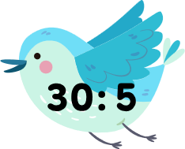






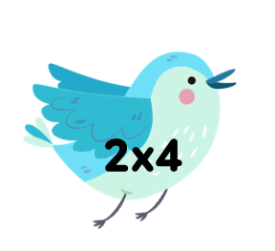



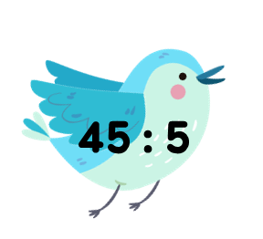
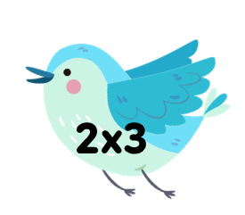

Tìm chuồng cho chim bồ câu

Slide 11
Ta có:
25 : 5 = 5 2 × 2 = 4 30 : 5 = 6
8 : 2 = 4 2 × 4 = 8 45 : 5 = 9
2 × 3 = 6 18 : 2 = 9 10 : 2 = 5

Slide 13



Có 35 bạn tham gia đi cắm trại. Cô giáo chia đều các bạn thành 5 nhóm. Hỏi mỗi nhóm có bao nhiêu bạn?

Slide 14
Có 35 bạn tham gia đi cắm trại. Cô giáo chia đều các bạn thành 5 nhóm. Hỏi mỗi nhóm có bao nhiêu bạn?
Tóm tắt
Có: 35 bạn
Chia thành: 5 nhóm
Mỗi nhóm: … bạn?
Bài giải
Mỗi nhóm có số bạn là:
35 : 5 = 7 (bạn)
Đáp số: 7 bạn.

Slide 15






















Số?

Slide 16


Slide 17




Slide 18


Câu 1:
45 : 5 = ?
Đáp án: 9

Slide 19
Câu 2:
20 : 2 = ?
Đáp án: 10

Slide 20
Câu 3:
2 x 9 = ?
Đáp án: 18

Slide 21
Câu 3:
25 : 5 = ?
Đáp án: 5

Slide 22


Cảm ơn các bạn đã giúp heo con nhé!!!

Slide 23

Ôn lại nội dung đã học
Chuẩn bị nội dung bài mới

Slide 24


